Slide 1
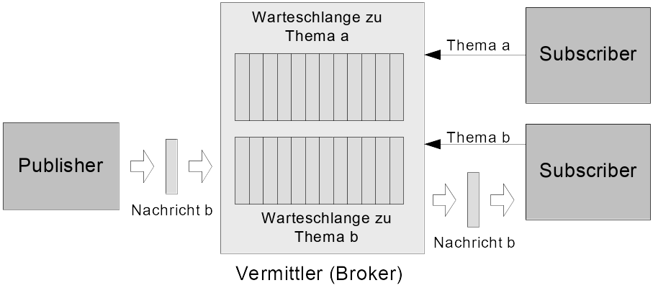
Der Message Broker verwaltet themenorientierte Warteschlangen, die von mehreren Empfängern abonniert werden können. Die Nachrichten werden dabei immer an alle registrierten Empfänger gesendet.
Die Zustellung der Nachrichten wird nicht garantiert, da es auch Themen ohne interessierte Empfänger geben kann. Das Verfahren ist auch bekannt als Fanout oder Publish/Subscribe-Verfahren.

